Slide 1

Siarad Serennog

Slide 2

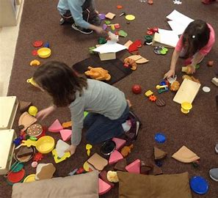
Mae’n amser tacluso.

Slide 3
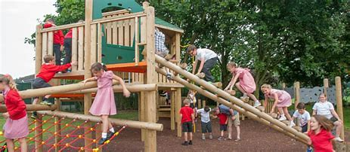
Mae’n amser chwarae.

Slide 4
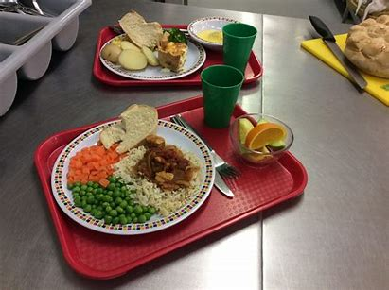
Mae’n amser cinio.

Slide 5
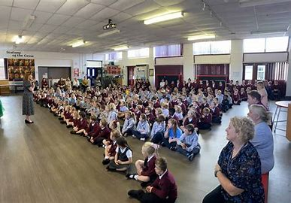
Mae’n amser gwasanaeth.

Slide 6

Mae’n amser mynd adre.

